Slide 1
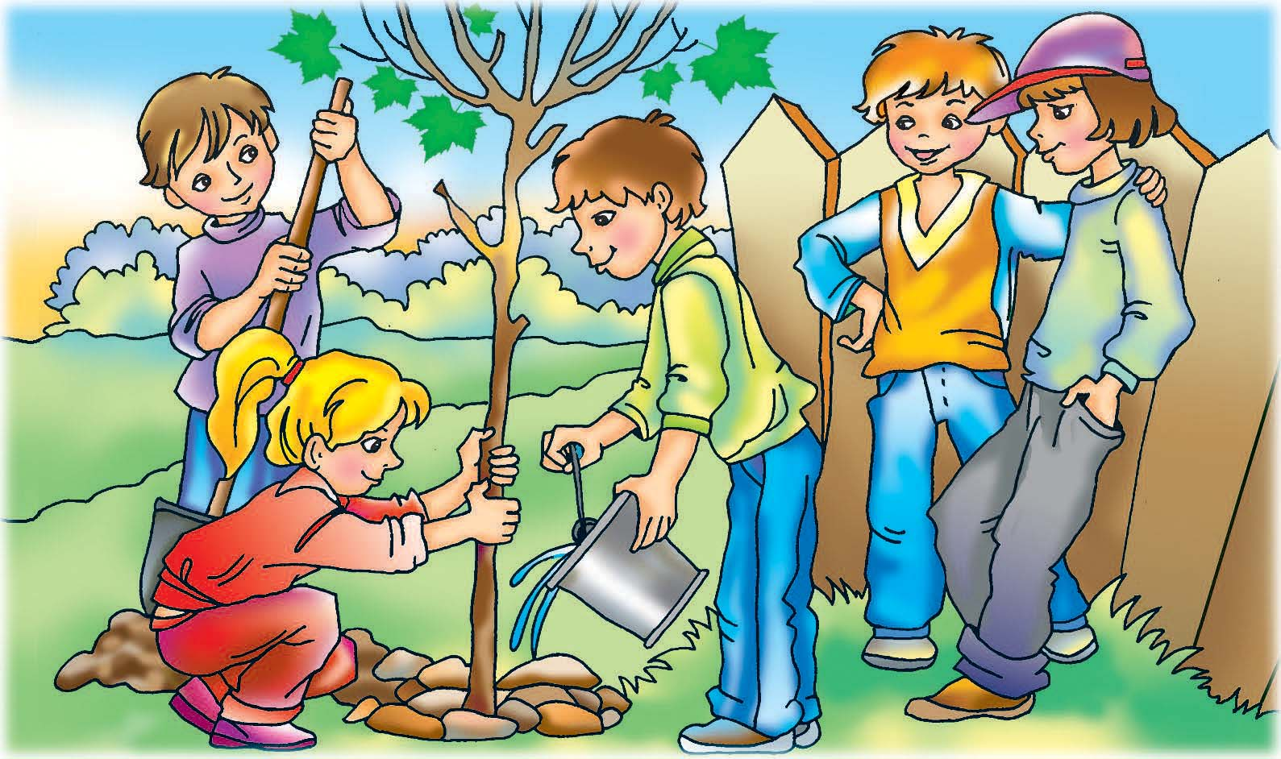
МБДОУ «Детский сад №24 «Солнышко»
Социально – педагогический проект «Спешите делать добро» в средней группе
ПОДГОТОВИЛА ВОСПИТАТЕЛЬ:
Гладких И.В.

Slide 2
Актуальность проекта
Проблема: вопросы нравственного развития и воспитания человека волновали общество всегда и во все времена: особенно сейчас, когда всё чаще можно встретить жестокость и насилие. Одним из важнейших условий успешного развития нравственных чувств у ребенка является создание взрослыми здоровой, доброжелательной, жизнерадостной обстановки вокруг него.
Актуальность проблемы: Актуальность проекта обусловлена необходимостью формирования дружеских взаимоотношений, развитию нравственных качеств у детей дошкольного возраста, т. к. ныне материальные ценности доминируют над духовными, поэтому у детей искажены представления о доброте, милосердии, великодушии, справедливости, взаимопомощи, дружбе.

Slide 3
.
Цель:
Развитие представления о добре; воспитание стремления совершать добрые дела; развитие адекватной самооценки; развитие умения делать правильный выбор при решении жизненных ситуаций.
Задачи:
Формировать доброжелательные дружеские взаимоотношения между детьми.
Развивать негативное восприятие и отношение к плохим поступкам в жизни и литературных произведениях; эмоциональную отзывчивость; развивать активизировать стремление совершать благородные поступки, радоваться результату; развивать коммуникативные навыки;
Воспитывать чувство доброты и уважения к окружающим людям, воспитывать нравственные качества: доброту, уважение, милосердие

Slide 4
Продолжительность проекта 4 месяца с 01.09.2021 – 31.12.2021.
Участники проекта::
дети средней группы, воспитатель, музыкальный руководитель, родители.

Slide 5
Интеграция образовательных областей: познавательное развитие, речевое развитие, социально – коммуникативное развитие, художественно –эстетическое развитие, физическое развитие.
Предполагаемый результат:
- дети, родители, воспитатели постоянно пользуются формами словесной вежливости;
- сближение поколений: пожилые люди-дети, через воспитание духовно-нравственных отношений.
- умение налаживать дружеские взаимоотношения со сверстниками и
- переход нравственных навыков в привычку (умение сдерживаться в конфликтах, уступать, подчиняться правилам).

Slide 6
Продуктом проектной деятельности является:
-создание «Книги добрых дел»
-запуск «Карты добрых дел»(Фотовыставка добрых дел воспитанников ДОУ»
-мульт библиотека ;
-кормушки и скворечники для птиц.

Slide 7
Этапы реализации проекта:
Этапы реализации проекта:
I этап – подготовительный.
1. Обсуждение с детьми получение продукта проектной деятельности.
2. Информация для родителей о предстоящей деятельности.
3. Провести работу с родителями по поводу предстоящей деятельности.
4. Изучать методическую литературу.
5. Подобрать наглядно-дидактический материал, художественную литературу (соответствующие теме проекта).

Slide 8
Предварительная работа:
-подбор иллюстративного материала по теме проекта;
-знакомство с литературными произведениями: Г.Х.Андерсен «Дюймовочка», «Айога» нанайс. сказк; В. Катаев « Цветик-семицветик», «Два жадных медвежонка» венгр. сказка, Э.Мошковская « Кто самый добрый», А.Барто «Вовка добрая душа», В. Маяковского «Что такое хорошо и что такое плохо?»
-разучивание стихов о доброте, В. Осеевой «Волшебное слово» (Приложение 1)
-разучивание пословиц и поговорок;
-прослушивание аудиозаписи песен о дружбе

Slide 9
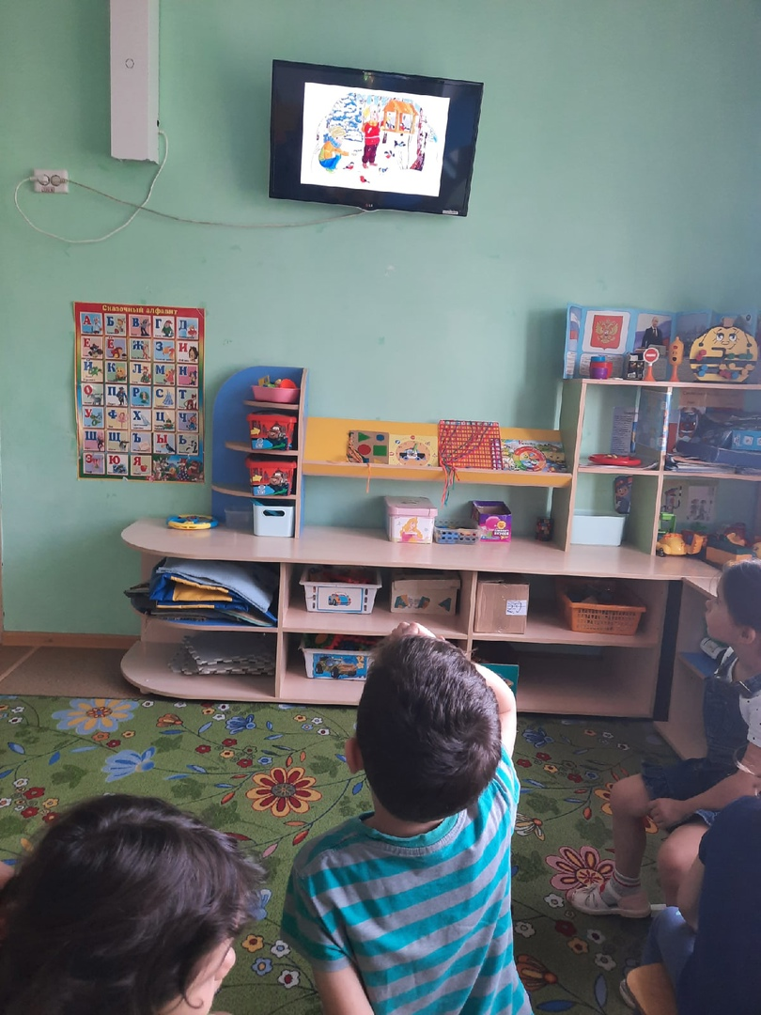
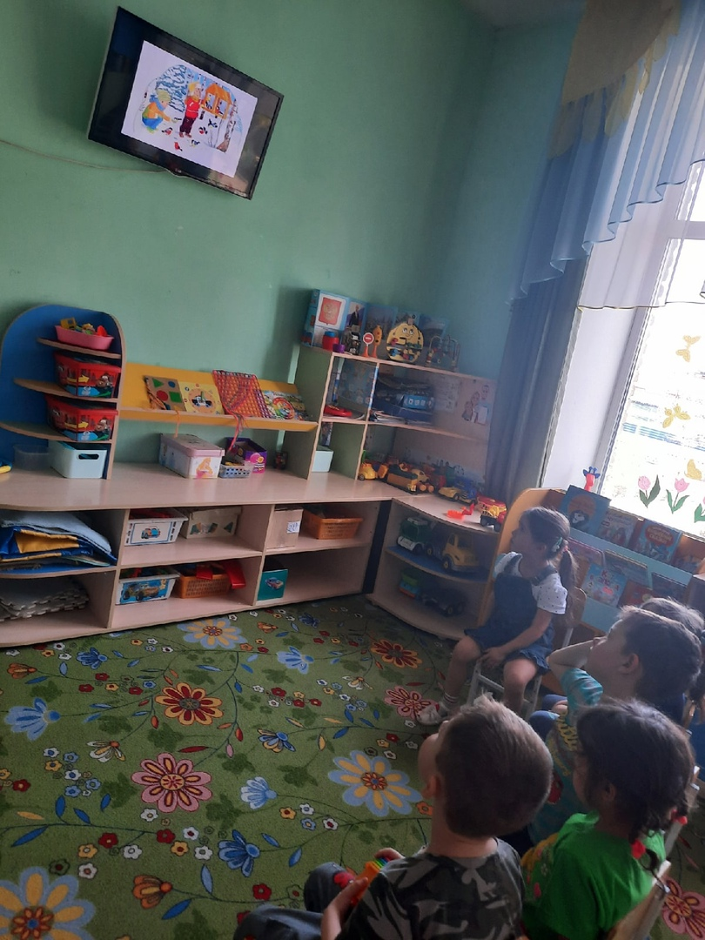

Slide 10
II этап – основной. Перспективный план реализации проекта.
Дата | Форма работы | Тема | Участники
02.09.2021 | Групповая Подгрупповая индивидуальная | Беседа «хорошие и плохие поступки | Воспитанники Музыка-льный руково-дитель родители

Slide 11
III этап – заключительный. Итог продукта деятельности:
.
-Подведение итогов: «Дерево добрых дел»
-Организация фотовыставки «Наши добрые дела».
-Акция «Просто так» (дарение подарков случайным прохожим «Голубь-символ добра и мира»)

Slide 12
Спасибо за внимание!

